Slide 1
科技型中小企业
入库服务指南
武汉市企业科技创新服务中心
主讲：中小企业部 时间：2022年5月18日

Slide 2
目
录
1
科技型中小企业评价条件
2
科技型中小企业入库流程
3
科技型中小企业优惠政策

Slide 3
第一章
科技型中小企业评价条件

Slide 4
科技型中小企业评价条件
科技型中小企业条件
在中国境内（不包括港、澳、台地区）注册成立或依照外国（地区）法律成立但实际管理机构在中国境内的会计核算健全、实行查账征收并能够准确归集研发费用，并缴纳企业所得税的居民企业。
1
2
职工总数不超过500人、年销售收入不超过2亿元、资产总额不超过2亿元。
企业所在行业不属于国家发展改革委员会《产业结构调整指导目录》规定的限制类和淘汰类范围，不属于财政部、国家税务总局、科技部《关于完善研究开发费用税前加计扣除政策的通知》（财税〔2015〕119号）规定的不适用税前加计扣除政策的行业。
3
企业在填报上一年及当年内未发生重大安全、重大质量事故和严重环境违法、科研严重失信行为，且企业未列入经营异常名录和严重违法失信企业名单。
4
5
企业根据科技型中小企业评价指标进行综合评价所得分值不低于60分，且科技人员指标得分不得为0分。

Slide 5
科技型中小企业直通车
符合上述第（一）～（四）项条件的企业，若同时符合下列条件中的一项，则可直接确认符合科技型中小企业条件：
企业拥有有效期内高新技术企业资格证书
企业近五年内获得过国家级科技奖励
企业近五年内主导制定过国际标准、国家标准或行业标准
企业拥有经认定的省部级以上研发机构

Slide 6
第二章
科技型中小企业入库流程

Slide 7
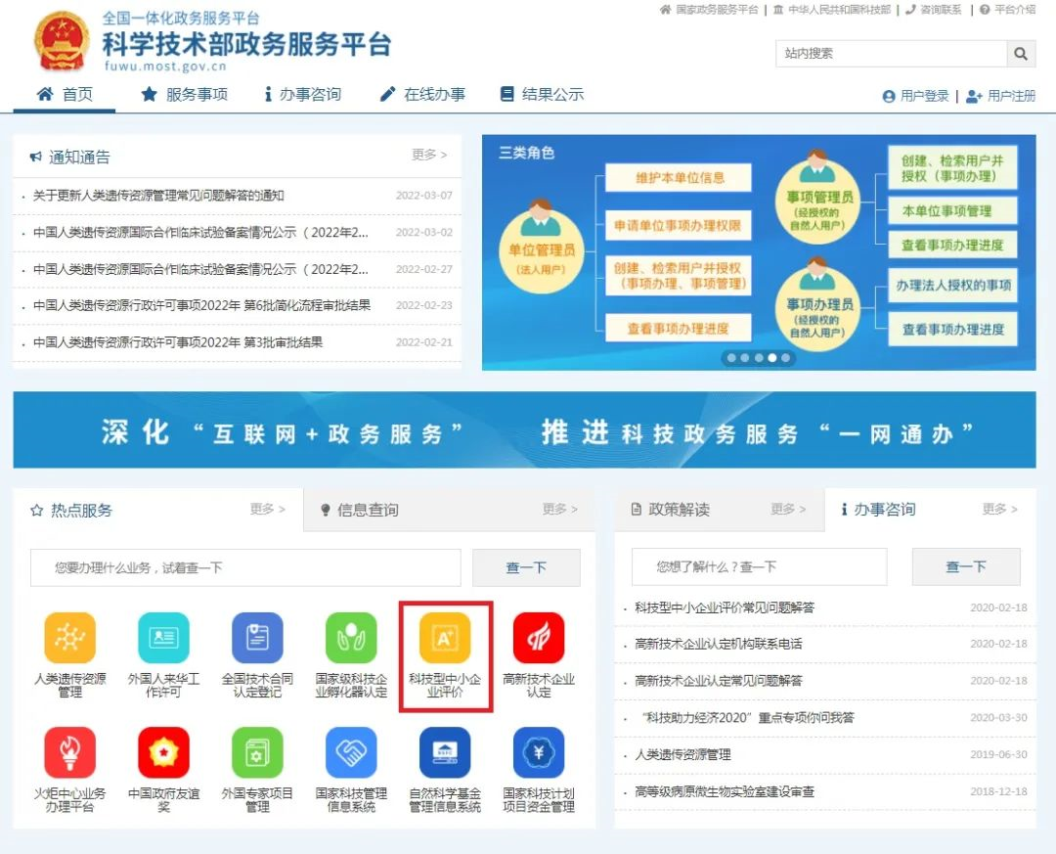
科技型中小企业申报流程
1 申报入口
打开浏览器，搜索“科学技术部政务服务平台”，点击“热点服务”中的【科技型中小企业评价】。

Slide 8
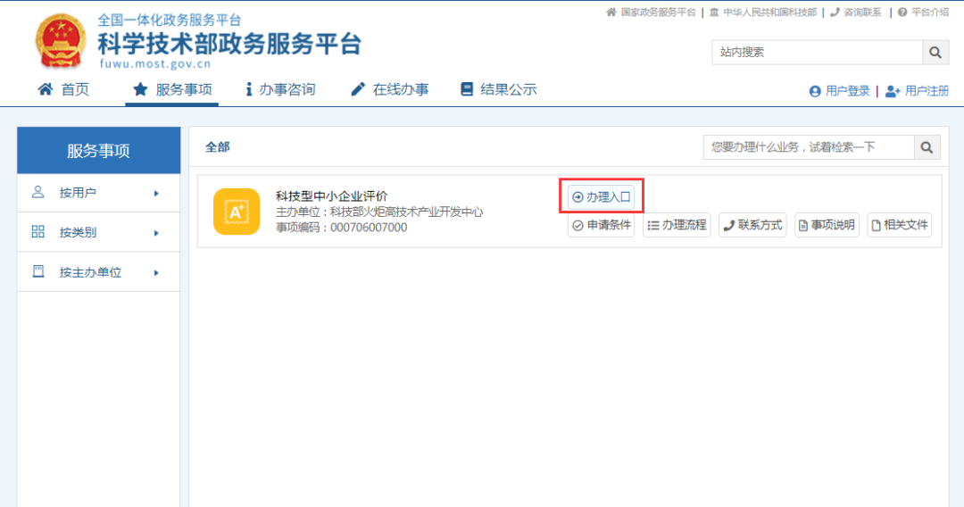
科技型中小企业申报流程
2 注册登录
进入页面后，点击【办理入口】。
首次申请的用户，需先点击【立即注册账号】完善自然人或单位法人信息，然后点击【注册】。

Slide 9
科技型中小企业申报流程
3 信息填报
注册成功并完成实名认证的企业可进入“评价工作系统”，按要求在线填报《科技型中小企业信息表》（以下简称《信息表》）及上传相关证明文件。企业填报信息及上传文件不得涉及国家保密信息。

Slide 10
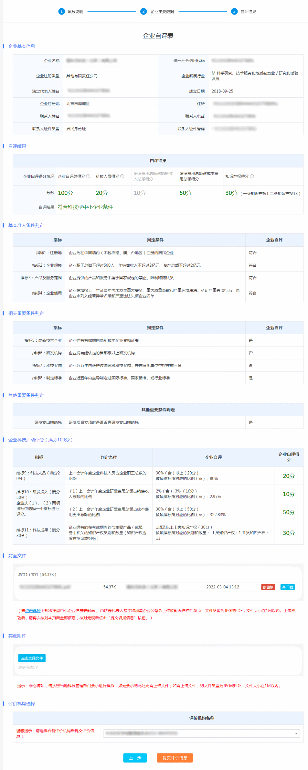
科技型中小企业申报流程
4 企业自评
企业填报信息和证明文件齐全且自评结果符合科技型中小企业条件的企业可提交《信息表》，并应同时上传有法定代表人签名和加盖企业公章的《信息表》首页原件。

Slide 11
科技型中小企业入库流程
形式审查
名单公示
入库公告
结果送达
评价工作机构通过“评价工作系统”对企业提交的《信息表》及相关附件进行形式审查。
省级科技主管部门对信息审核通过的《信息表》进行汇总，发现不符合要求的，退回评价工作机构。省级科技主管部门汇总拟入库企业名单，按批次生成公示文件，在服务平台上公示名单。
公示无异议的，省级科技主管部门赋予科技型中小企业入库登记编号，登记编号由系统自动生成，包括为18位数字或字母。
事项办理进展信息及结果信息将通过在线进度查询的形式告知申请人。

Slide 12
常见问题
1.科技型中小企业“登记编号”有效期是多长时间？
科技型中小企业的“登记编号”从公告之日起至当年12月31日有效。
2. 哪些情况将被撤销科技型中小企业资格？
已确认的科技型中小企业有下列行为之一的，由省级科技主管部门撤销其科技型中小企业资格，并在平台上公告。（1）企业发生重大变化，不再符合《评价办法》第二章规定条件的；（2）存在严重弄虚作假行为的；（3）发生科研严重失信行为的；（4）发生重大安全、重大质量事故或有严重环境违法行为的；（5）被列入经营异常名录和严重违法失信企业名单的。
3. 科技型中小企业发生变更，需履行什么手续？
《评价办法》》所称的入库企业发生变更是指企业统一社会信用代码不变前提下，企业名称、住所、法人代表、经营范围等发生变更。发生变更的企业应在三个月内通过服务平台扫描上传新的《营业执照》副本原件、更新《企业注册登记表》，其科技型中小企业登记编号不变。

Slide 13
注意事项
企业信息填报要完整、一致。企业基本信息与市场监管局系统信息一致，经营数据要与财务报表一致，人员情况与社保系统一致，知识产权情况与证明文件一致，封面文件上法人签名和企业公章完整。
1
2
选择评价机构。武汉市评价机构有市科技局和东湖高新区科创局。东湖区企业提交时如有选项，请选择评价机构为东湖高新区科创局。
注意事项
注意时间节点。当年启动和结束企业申报时间由科技部通知，一般当年1月下旬启动，9月底结束。如企业符合条件，无其他问题，从申报到获取编号约15天到30天左右，可尽早申报入库。
3

Slide 14
第三章
科技型中小企业优惠政策

Slide 15
各级科技型中小企业优惠政策
国家政策
《科技部办公厅关于营造更好环境支持科技型中小企业研发的通知》
财政部 税务总局 科技部公告2022年第16号 《关于进一步提高科技型中小企业研发费用税前加计扣除比例的公告》
湖北省政策
科技型中小企业优惠政策
省科技厅印发《关于营造更好环境支持科技型中小企业研发的实施方案》的通知
湖北省科技厅 湖北省财政厅关于印发《湖北省科技创新券管理办法（试行）》的通知
武汉市政策
武汉市科技局关于印发《武汉市科技创新券管理办法（试行）》的通知
《武汉市科技型企业保证保险贷款业务操作指引》

Slide 16
《关于进一步提高科技型中小企业研发费用税前加计扣除比例的公告》
科技型中小企业开展研发活动中实际发生的研发费用，未形成无形资产计入当期损益的，在按规定据实扣除的基础上，自2022年1月1日起，再按照实际发生额的100%在税前加计扣除；形成无形资产的，自2022年1月1日起，按照无形资产成本的200%在税前摊销。

Slide 17
《湖北省科技创新券管理办法（试行）》
第七条 支持对象。在省内开展科技创新服务活动的独立法人企业，并满足以下至少1个条件：
1．全国科技型中小企业信息库入库企业；
2．有效期内高新技术企业且上年销售收入在2亿元以下；
3．省级以上科技企业孵化器、大学科技园、众创空间在孵企业。
第八条 支持范围。大型科学仪器共享、检验检测、研发服务等科技创新服务活动。
第九条 支持标准。
（一）创新券以电子券形式发放，每年每个企业申领总额不超过20万元，当年有效，先申先兑，逾期未兑付自动作废；
（二）创新券兑付额度为企业购买科技创新服务实际发生金额的30％，最高不超过20万元；
（三）对已享受市（州）、县（市、区）创新券政策的企业不再重复补贴。

Slide 18
武汉市科技创新券政策
《武汉市科技创新券管理办法（试行）》
第二条 本办法所称科技创新券（以下简称“创新券”），是指利用市级财政科技资金，支持企业在武汉市科学仪器设备开放共享平台上向服务机构购买研发测试共享服务的一种政策工具，由企业申领和使用。创新券作为享受政府支持政策按比例获取补贴的资格证明，券面无具体数额，申领企业享受补贴的额度由发生的服务金额决定。

Slide 19
武汉市科技创新券政策
《武汉市科技型企业保证保险贷款业务操作指引》
第二条 本指引所指科技型企业保证保险贷款（以下简称科保贷），是以科技型企业贷款保证保险风险补偿资金、贷款保证保险作为增信手段，为科技型企业提供信用贷款的金融信贷产品。
第三条 科技型企业保证保险贷款风险补偿资金用于补偿科保贷业务过程中产生的逾期贷款本金和正常利息，纳入市级科学技术研究与开发资金中列支，并按照年度预算予以安排。
第六条 本指引所指科技型企业，是指在武汉市进行工商注册,已获得高新技术企业证书并在有效期内的企业和全国科技型中小企业信息库入库企业。

Slide 20
联系方式
武汉市企业科技创新服务中心 中小企业部
电 话
027-85530173 65692203
QQ 群
科技型中小企业评价： 942749097
武汉市科技创新券交流群：953968900

Slide 21
聚焦创新 ｜ 解读政策 ｜ 关注企业｜ 贯彻精神
感谢观看 敬请指正
武汉市企业科技创新服务中心

